Slide 1
Movimentos da Lua: Fases da Lua
Movimentos da Terra e Lua: Eclipses do Sol e da Lua
Sandra dos Anjos
IAG/USP
http://astroweb.iag.usp.br/~aga210/

Slide 2
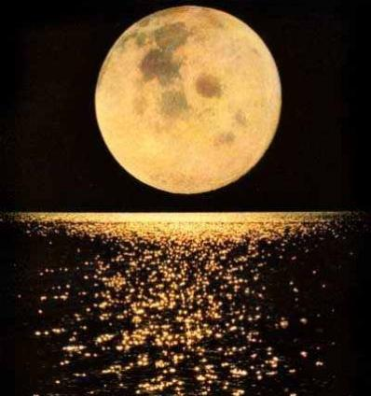
Algumas Propriedades
Não emite luz própria: observamos a Lua devido a reflexão da luz solar sobre a Lua
É um fato conhecido desde Anaxágoras (430 a.C.) e Aristóteles (384 - 322 a.C.).
Maior satélite do Sistema Solar
Natureza do satélite é ainda discutida, como veremos mais adiante.

Slide 3
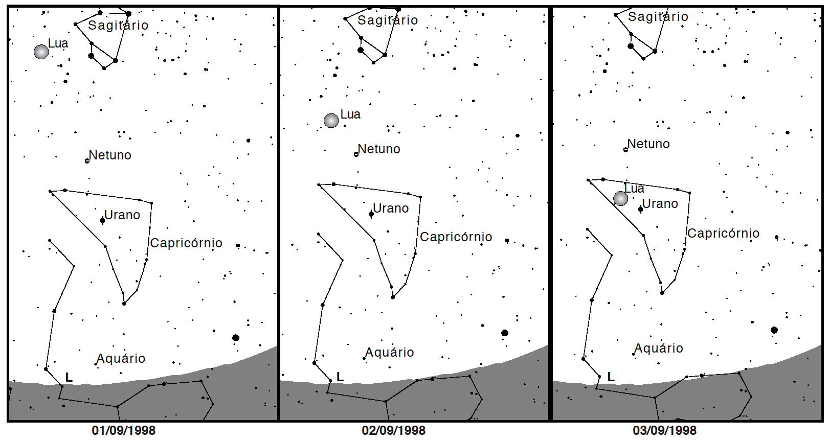
Movimento da Lua na Esfera Celeste
O
O
O
às 18hs
A Lua tem um movimento em relação às estrelas de Oeste para Leste.

Slide 4
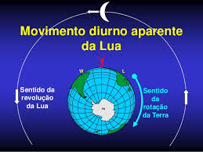

Slide 5
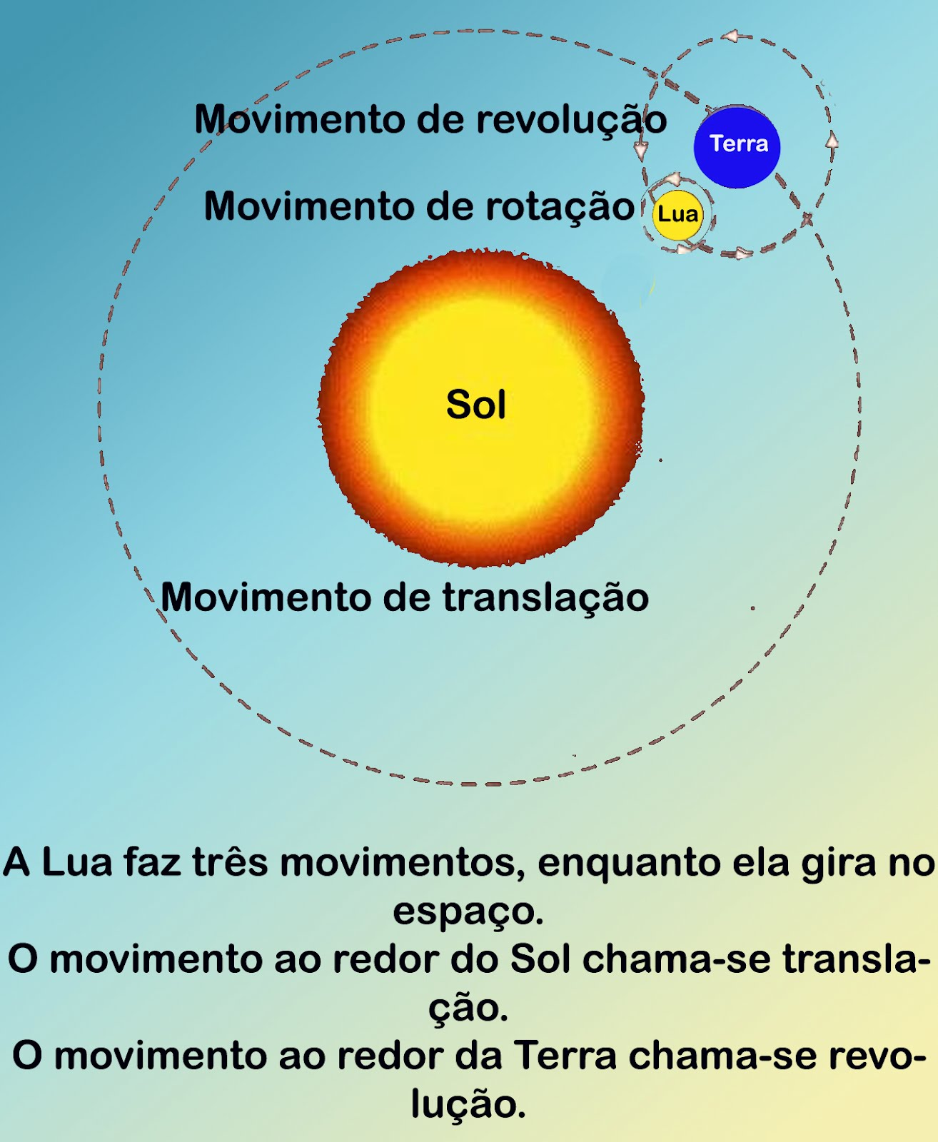
Movimentos da LUA
1o - Rotação
2o - Revolução em torno da Terra
3o - Translação em torno do Sol
Período de Rotação = Revolução em torno da Terra (29,5 dias)
Fato que resulta de uma sincronização de movimentos, causada pelos efeitos da gravidade, específicamente por forças de maré (veremos este tema adiante).
Durante o trajeto da órbita, efeitos de projeção da luz do Sol podem ser observados da Terra.
Fato que gera diferentes configurações de sombras ou fases da Lua, bem como os Eclipses, como veremos mais adiante.

Slide 6
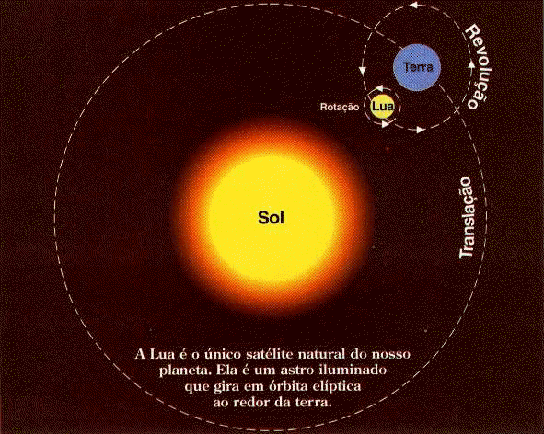
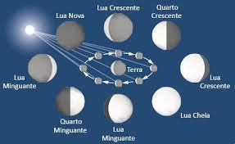
Movimentos e Posições Relativas da Terra, Lua e Sol
...e as Fases da Lua – conhecido desde Aristarco, Séc. III a.C.
Durante o movimento de rotação da Terra e de revolução da Lua em torno da Terra, o Sol ilumina porções diferentes destes 2 astros.
Um observador na Terra observa diferentes faces da Lua iluminada pelo Sol, dependendo de sua posição relativa na Terra e da posição relativa da Lua em sua órbita de revolução. A fase da Lua observada representa o quanto desta face iluminada pelo Sol está voltada também para a Terra (Fig. 2).

Slide 7
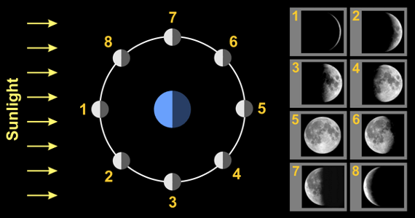
Movimentos e Posições Relativas da Terra, Lua, Sol
...e as Fases da Lua – conhecido desde Aristarco, Séc. III a.C.

Slide 8
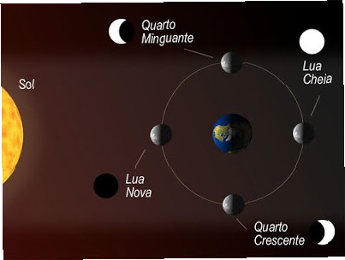

As 4 fases principais da Lua:
...movimento da lua de oeste para leste
Lua Nova -
O
L
Lua e Sol, vistos da Terra, estão na mesma direção.
A Lua nasce ∾ 6h e se põe ∾18h.
A Lua Nova acontece quando a face visível da Lua não recebe luz do Sol, pois os dois astros estão na mesma direção. Nessa fase, a Lua está no céu durante o dia, nascendo e se pondo aproximadamente junto com o Sol.
Durante os dias subsequentes, a Lua vai ficando cada vez mais a leste do Sol e, portanto, a face visível vai ficando crescentemente mais iluminada a partir da borda que aponta para o oeste, até que aproximadamente 1 semana depois temos o Quarto-Crescente, com 50% da face iluminada.
Kepler de Souza Oliveira Filho & Maria de Fátima Oliveira Saraiva

Slide 9
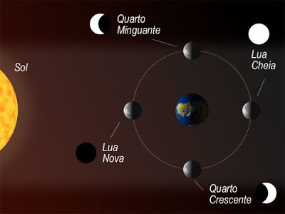
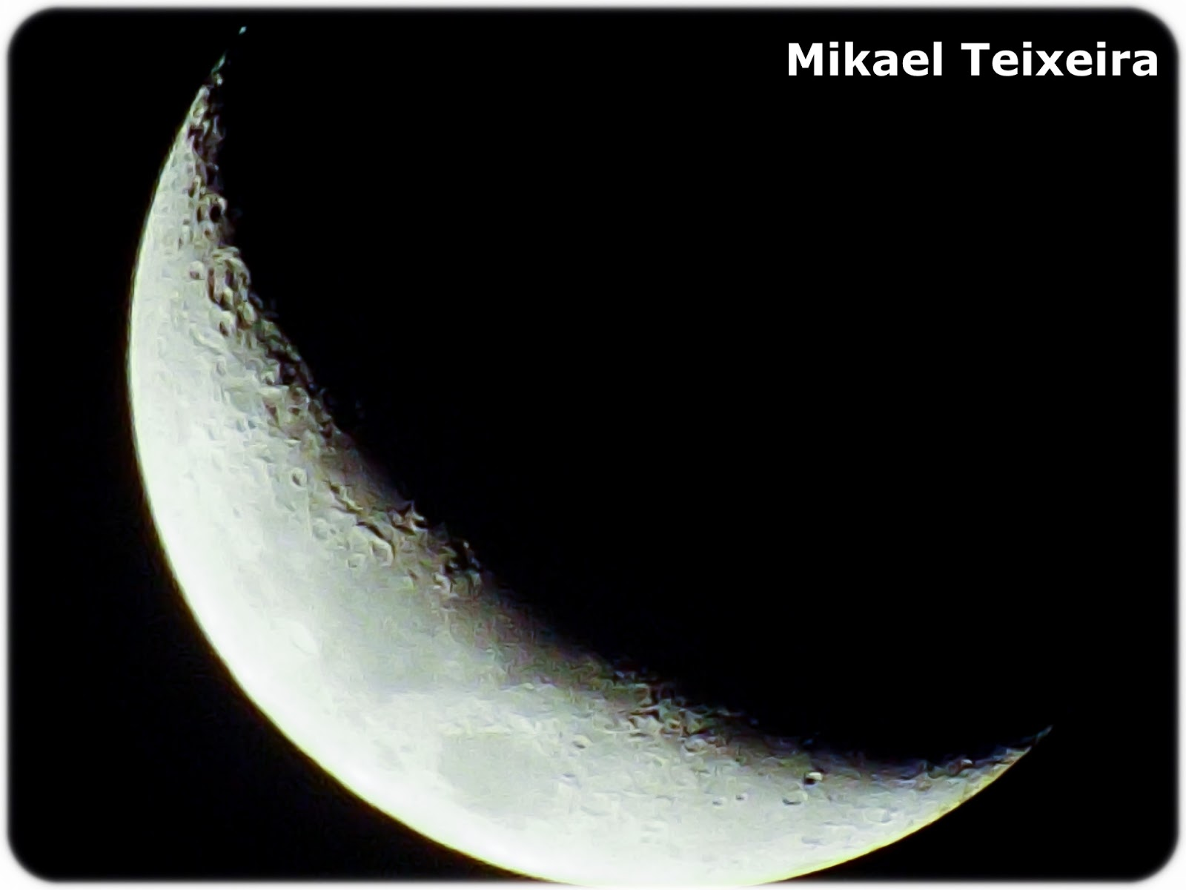
Lua Quarto-Crescente
Lua e Sol, vistos da Terra, estão separados aproximadamente de 90°.
Lua está a leste do Sol e, portanto, sua parte iluminada tem a convexidade para o oeste.
A Lua tem a forma de um semi-círculo com a parte convexa voltada para o oeste.
A Lua nasce aproximadamente ao meio-dia e se põe aproximadamente à meia-noite. Após esse dia, a fração iluminada da face visível continua a crescer pelo lado voltado para o oeste, até que atinge a fase Cheia.
Kepler de Souza Oliveira Filho & Maria de Fátima Oliveira Saraiva

Slide 10
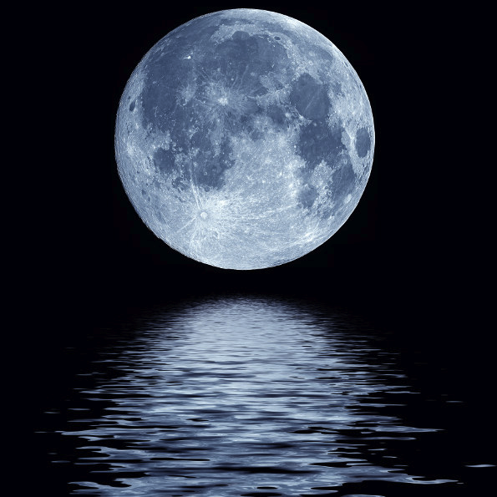
Lua Cheia
Lua e Sol, vistos da Terra, estão em direções opostas, separados de 180° ou 12h.
Lua nasce 18h e se põe 6h do dia seguinte.
Na fase cheia, 100% da face visível está iluminada. A Lua está no céu durante toda a noite, nasce quando o Sol se põe e se põe no nascer do Sol.
Nos dias subsequentes a porção da face iluminada passa a ficar cada vez menor à medida que a Lua fica cada vez mais a oeste do Sol; o disco lunar vai dia a dia perdendo um pedaço maior da sua borda voltada para o oeste. Aproximadamente 7 dias depois, a fração iluminada já se reduziu a 50%, e temos o Quarto-Minguante.
Kepler de Souza Oliveira Filho & Maria de Fátima Oliveira Saraiva

Slide 11
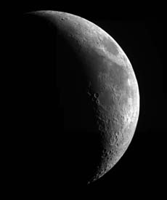
Lua Quarto-Minguante
O
L
A Lua está a oeste do Sol, que ilumina seu lado voltado para o leste.
A Lua está aproximadamente 90° a oeste do Sol, e tem a forma de um semi-círculo com a convexidade apontando para o leste. A Lua nasce aproximadamente à meia-noite e se põe aproximadamente ao meio-dia.
Nos dias subsequentes a Lua continua a minguar, até iniciar novamente o novo ciclo.
Kepler de Souza Oliveira Filho & Maria de Fátima Oliveira Saraiva

Slide 12
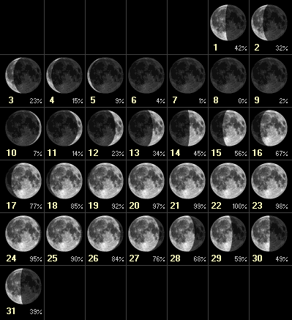

Fases da Lua
...no período de 29,5 dias: mês sinódico, lunação, ou período sinódico da Lua.

Slide 13
Eventualmente, no movimento orbital destes 3 corpos pode ocorrer a passagem de um deles pela sombra do outro, gerando Eclipses
Do grego, eclipse = "deixar de existir".
Definição astronômica: fenômeno que ocorre quando um corpo celeste obstrui a passagem de luz de outro corpo que se encontra na mesma direção e plano dos astros envolvidos, formando uma sombra que incide sobre a Terra.
Também são observados eclipses em outros corpos do Sistema Solar, como, por exemplo, nos satélites de Júpiter (quando passam pela sombra de Júpiter).

Slide 14
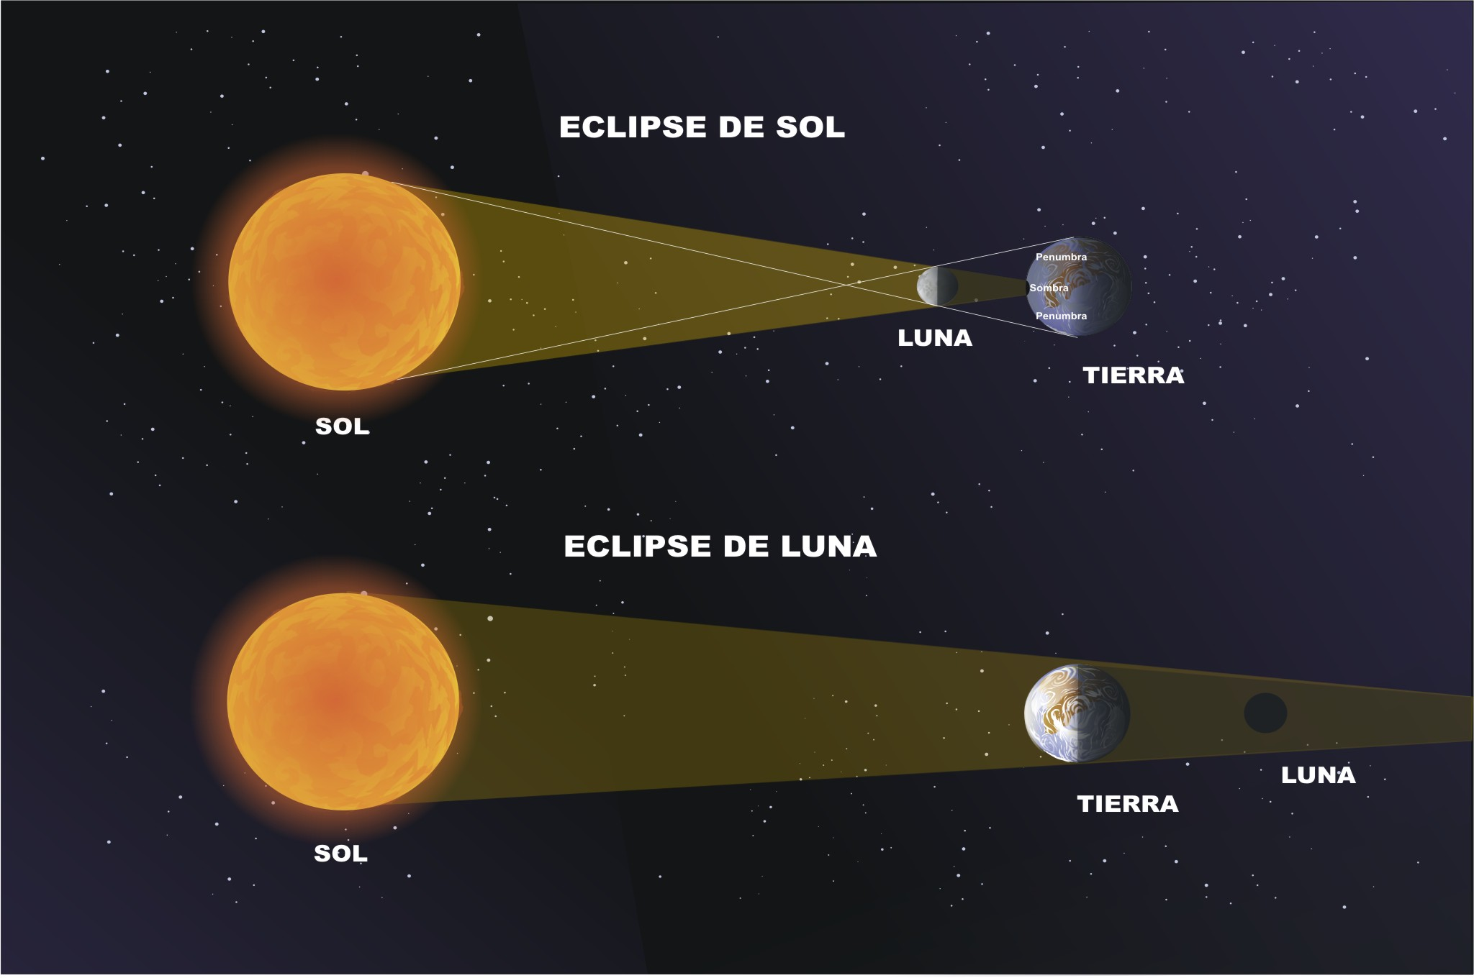
Geometria dos Eclipses Solar e Lunar
Lua e Sol na mesma direção.
Lua passa na frente do Sol impedindo
que a luz do Sol chegue até a Terra, eclipsando o Sol...
Sol e Lua em direções opostas. Sombra da Terra bloqueia/eclípsa luz recebida do Sol

Slide 15
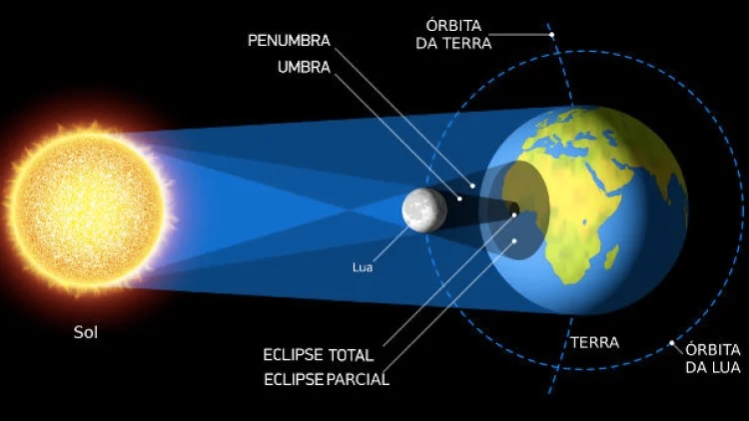

Slide 16
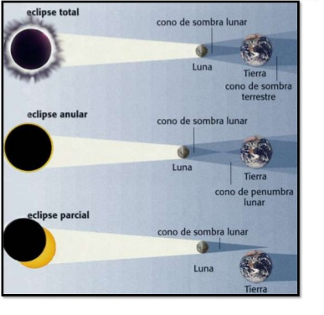
Diferentes Tipos de Eclípse Solar: 3 tipos
...que dependem da geometria, ou posição relativa dos astros, e do observador

Slide 17
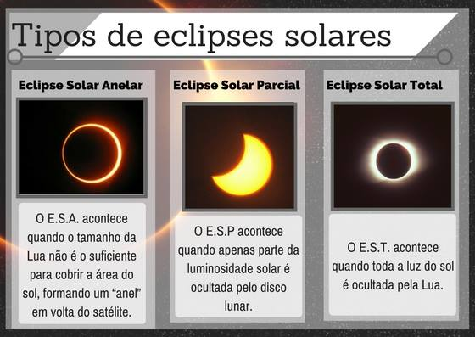

Slide 18
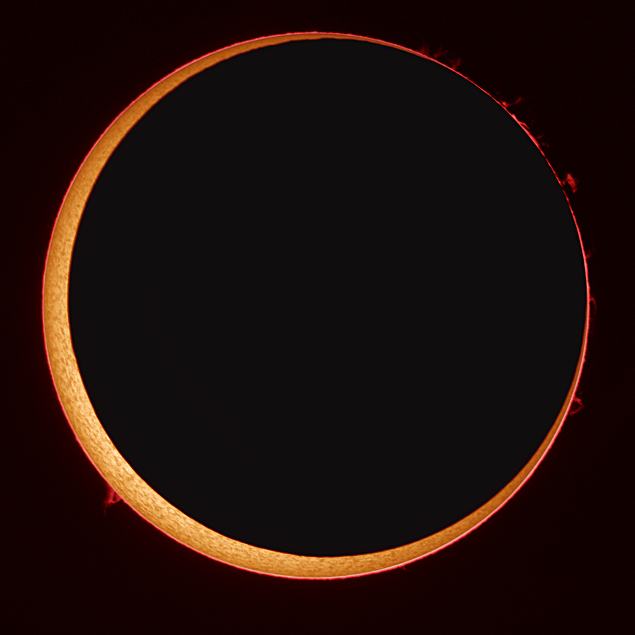
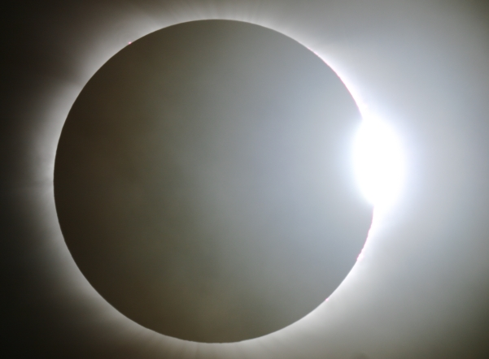
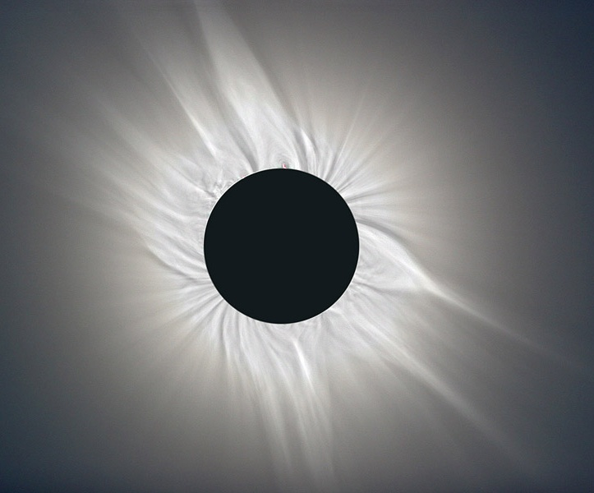
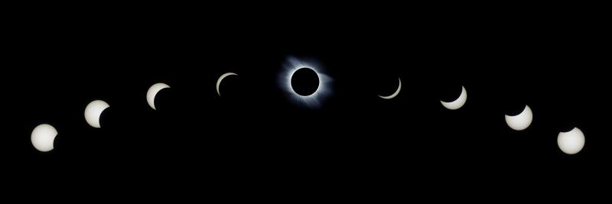
Registro de alguns eclípses do sol
Eclipse anular, 3/10/2005,
Stefan Seip
Eclipse total, 29/3/2006,
Anthony Ayiomamitis
Eclipse total, 29/3/2006,
Gerhard Bachmayer
Coroa solar

Slide 19
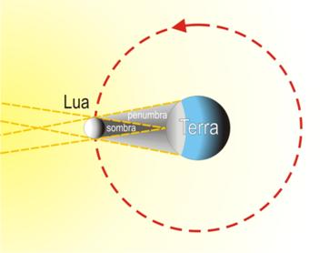
Eclipse Solar
...algumas particularidades
A totalidade dura, no máximo, 7m30s (o mais longo eclipse nos próximos 3000 anos será em 16/7/2186, passando pelo norte da América do Sul).
Próximos eclipse total do Sol:
  observado no Brasil será 12/8/2045 (Fortaleza, Natal)
  observado em São Paulo será 13/6/2113.

Slide 20
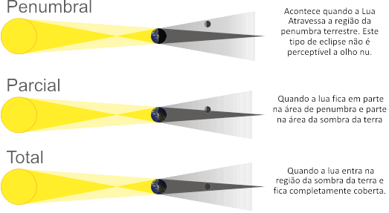
Eclipses da Lua

Slide 21
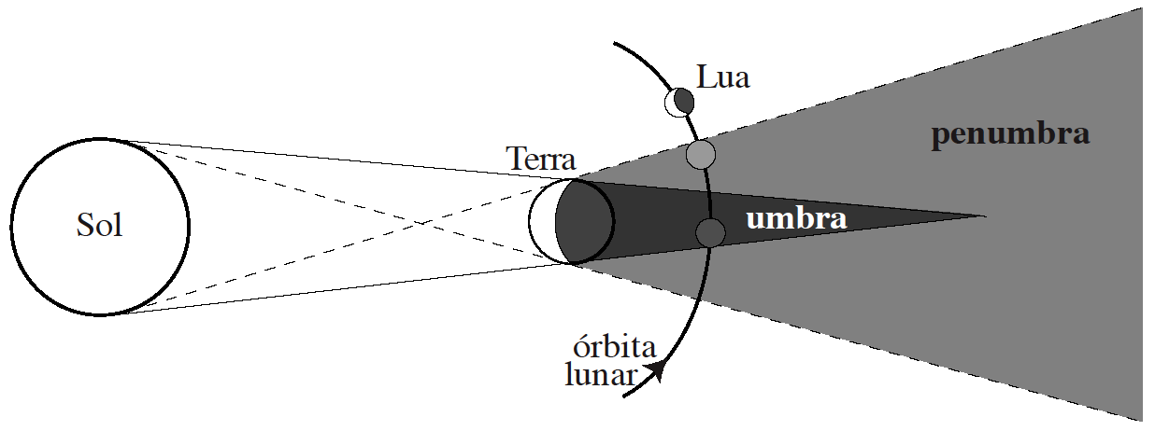
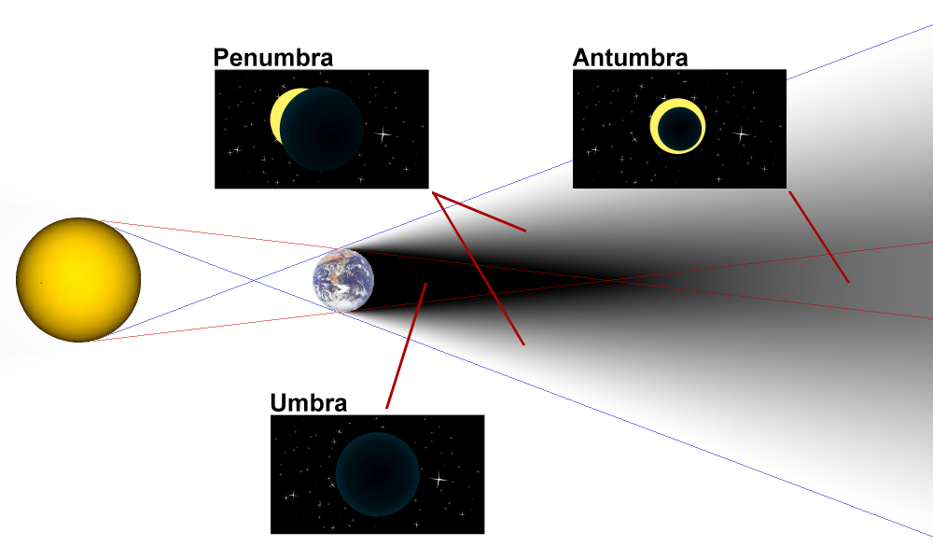
Eclipses da Lua
região de eclipse anular
Se a Lua passa pela umbra, temos um eclipse total.
Se a Lua passa parcialmente pela umbra, temos um eclipse parcial.
Se a Lua passa apenas pela penumbra, temos um eclipse penumbra
A duração máxima de um eclipse da Lua é de cerca de 3h50m e a duração da fase total não pode superar 1h40m..

Slide 22
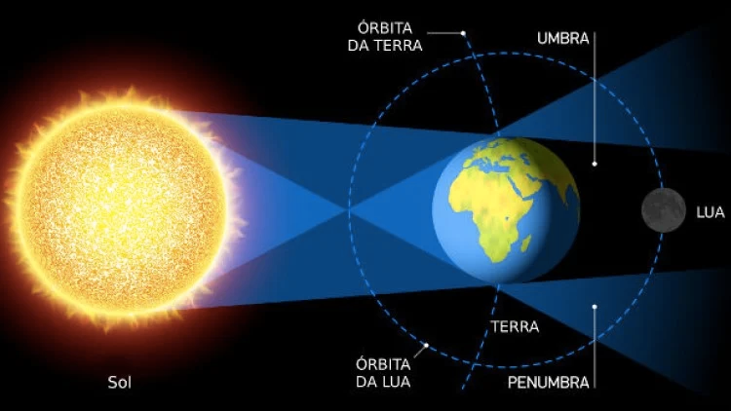

Slide 23

Eclípse da Lua e do Sol
Porquê não ocorrem 2 eclipses por mês, um do Sol, na Lua Nova, e um da Lua, na Lua Cheia?

Slide 24
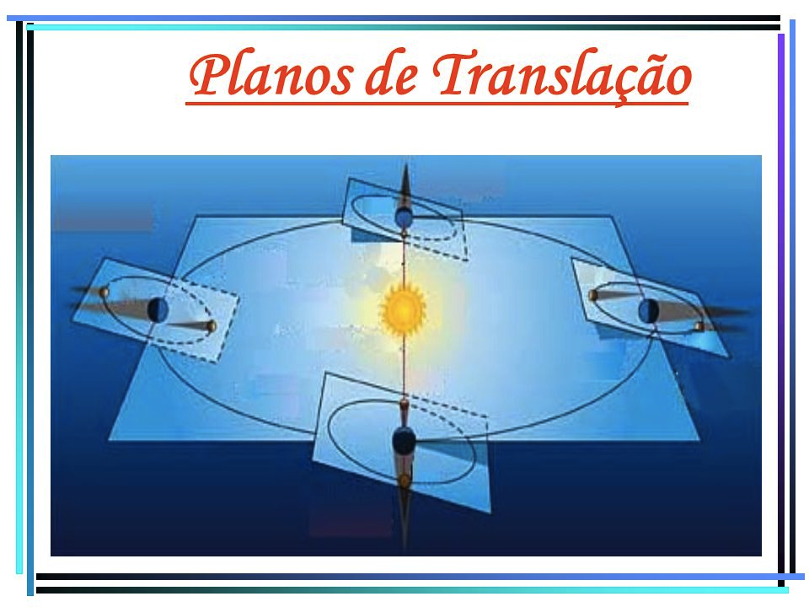
Eclípse da Lua e do Sol
Porquê não ocorrem 2 eclipses por mês, um do Sol, na Lua Nova, e um da Lua, na Lua Cheia?
Pq o plano de órbita da Lua não coincide com o plano de órbita da Terra.

Slide 25
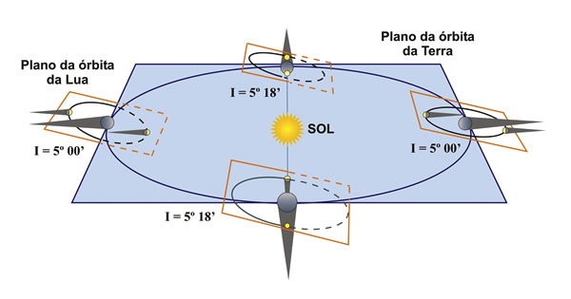

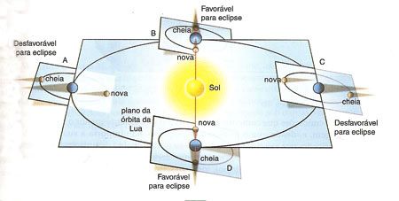
Só ocorrem eclípses quando a Lua se posiciona na linha dos nodos
…linha de intersecção do plano da órbita da Terra (plano azul) em torno do Sol com o plano da órbita da Lua (vermelho) em torno da Terra.
linha dos nodos
Reparem na intercecção dos planos de órbita da Lua e da Terra
Para ocorrer um eclipse, a Lua deve estar próxima da linha dos nodos.
O plano da órbita da Lua está inclinado 5,2° em relação ao plano de órbita da Terra.
Portanto, só ocorrem eclipses quando a Lua está na fase de Lua Cheia ou Nova, e quando o Sol está sobre a linha dos nodos

Slide 26
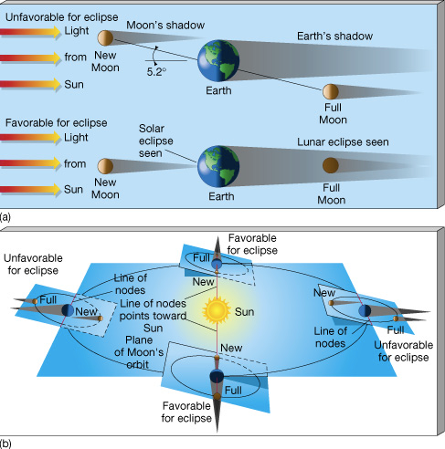

Eclípses
UFA...!

Slide 27
Em 2025, o Brasil poderá observar parcialmente um eclipse solar e um eclipse lunar total. O eclipse solar parcial ocorrerá no dia 29 de março e será visível em uma faixa estreita do Amapá. O eclipse lunar total, conhecido como "Lua de Sangue", acontecerá na noite de 13 para 14 de março e será visível em todo o país.
Eclipses no Brasil em 2025:
13-14 de março: Eclipse lunar total, visível em todo o Brasil, com início da fase total às 3h25 (horário de Brasília).
29 de março: Eclipse solar parcial, visível em uma estreita faixa no extremo norte do Amapá.
7 de setembro: Eclipse lunar total, visível em partes do Sudeste e Nordeste do Brasil.
O eclipse lunar total de março será um espetáculo de "Lua de Sangue", com a Lua adquirindo tons avermelhados durante a fase total. Para observar os eclipses, é recomendado procurar locais com céu limpo e, no caso do eclipse solar, utilizar métodos de observação indireta para proteger a visão
Eclipses
...frequência e importância
Em um ano ocorrem, no mínimo, 2 eclipses (neste caso, ambos são solares).
No máximo ocorrem 7 eclipses em um ano (neste caso, no mínimo 2 são lunares).
- O ciclo dos eclipses se repetem a cada 18 anos e 11,3 dias.
- Neste período ocorrem 86 eclipses.
- Esta recorrência foi descoberta na antiguidade e chama-se Período de Saros.
Eclípses que vão ocorrer no Brasil em 2025: 2 eclipses lunares e 1 eclipse solar
🌗 13-14 de março: Eclipse lunar total, visível em todo o Brasil, com início da fase total às 3h25 (horário de Brasília)
🌗 29 de março: Eclipse solar parcial, visível em uma estreita faixa no extremo norte do Amapá
🌗7 de setembro: Eclipse lunar total com duração de 82 minutos. Não será visível no Brasil, mas poderá ser acompanhado pelo link do Observatório Nacional RJ
(Transmissão ao vivo) - https://www.youtube.com/observatorionacional
Notes:
http://fisicamoderna.blog.uol.com.br/arch2006-03-26_2006-04-01.html
Como provar a teoria da Relatividade Geral de Einstein.
E a saída foi genial, tanto quanto genial era a idéia de Albert Einstein. Bastava esperar o próximo eclipse solar total e, durante os poucos minutos da escuridão, na totalidade do fenômeno, fotografar as estrelas que apareceriam visualmente próximas à borda do Sol. Numa outra época, quando as estrelas desta mesma constelação fossem visíveis à noite, sem a presença do Sol, novamente seriam fotografadas. As duas fotos, com e sem o Sol, poderiam ser comparadas. E, se as estrelas tivessem posições diferentes nas duas situações fotografadas, seria a prova de que a presença do Sol, a única diferença entre as duas medidas, estaria afetando a trajetória da luz (veja figura abaixo).
A grande prova experimental da curvatura do espaço-tempo aconteceu em 29 de maio 1919, durante um eclipse solar total como o de hoje e que na ocasião foi observado por duas equipes de astrônomos, uma na África e outra aqui no Brasil, na cidade de Sobral, Ceará. Pelas condições climáticas, as medidas no Brasil foram melhores que na África e permitiram confirmar a previsão teórica de Einstein.

Slide 28
Eclipses
...frequência e importância
Tales de Mileto pode ter sido o primeiro a prever a ocorrência de um eclipse (em 585 a.C.).
Durante o eclipse de 29/05/1919, observado em Sobral-CE, observou-se o desvio gravitacional da luz, confirmando a teoria da Relatividade Geral de Einstein.
Vamos ver mais detalhes deste evento no transcorrer do curso....
Notes:
http://fisicamoderna.blog.uol.com.br/arch2006-03-26_2006-04-01.html
Como provar a teoria da Relatividade Geral de Einstein.
E a saída foi genial, tanto quanto genial era a idéia de Albert Einstein. Bastava esperar o próximo eclipse solar total e, durante os poucos minutos da escuridão, na totalidade do fenômeno, fotografar as estrelas que apareceriam visualmente próximas à borda do Sol. Numa outra época, quando as estrelas desta mesma constelação fossem visíveis à noite, sem a presença do Sol, novamente seriam fotografadas. As duas fotos, com e sem o Sol, poderiam ser comparadas. E, se as estrelas tivessem posições diferentes nas duas situações fotografadas, seria a prova de que a presença do Sol, a única diferença entre as duas medidas, estaria afetando a trajetória da luz (veja figura abaixo).
A grande prova experimental da curvatura do espaço-tempo aconteceu em 29 de maio 1919, durante um eclipse solar total como o de hoje e que na ocasião foi observado por duas equipes de astrônomos, uma na África e outra aqui no Brasil, na cidade de Sobral, Ceará. Pelas condições climáticas, as medidas no Brasil foram melhores que na África e permitiram confirmar a previsão teórica de Einstein.

